Slide 1




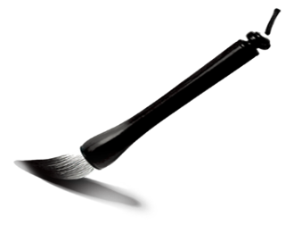
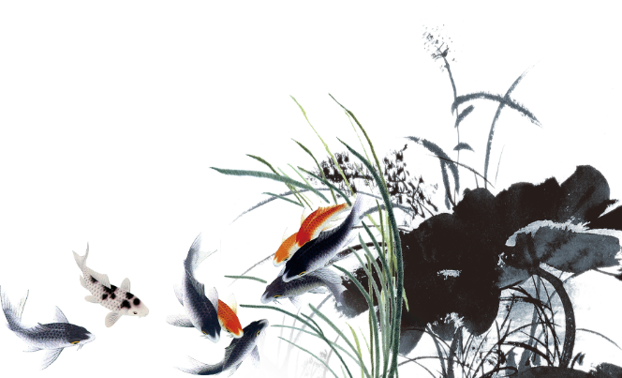

史学传统与史籍导读
厦门大学 主讲：吴琼

Slide 2
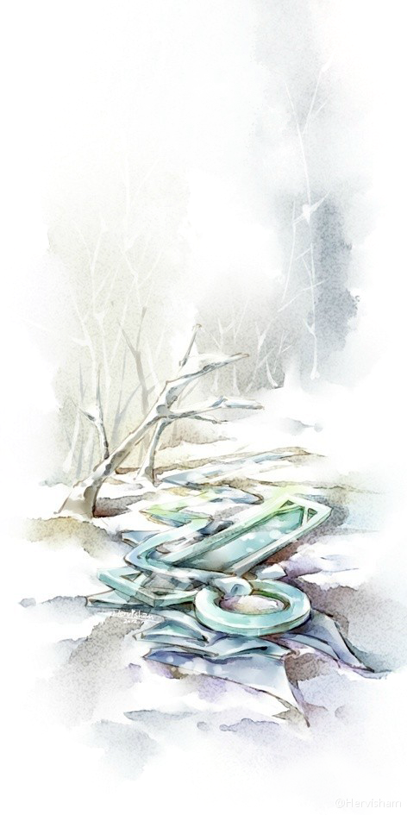





目录
壹
贰
叁
肆
伍
史前文明与史官来源
《左传》微言大义，治世青史
《史记》学兼天人，会通古今
六经皆史的价值
鉴古至今 面向未来

Slide 3

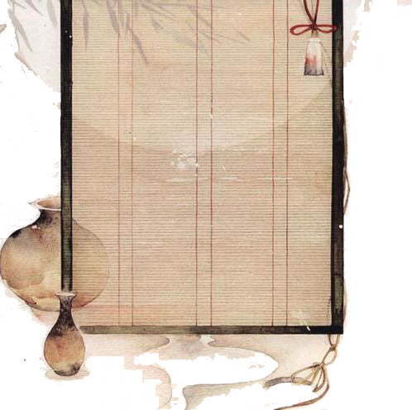
（一）
史前文明与史官来源

Slide 4

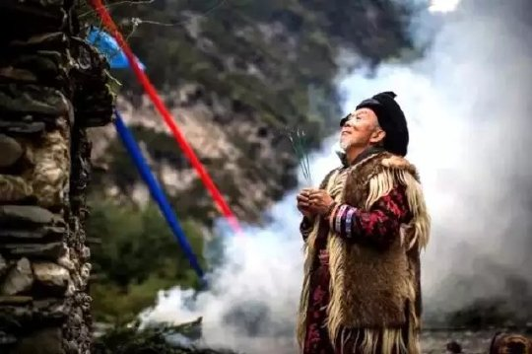

传说时代：篝火

Slide 5

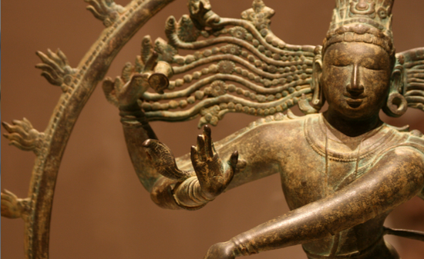
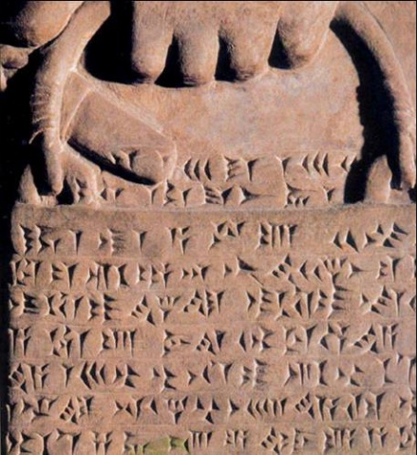
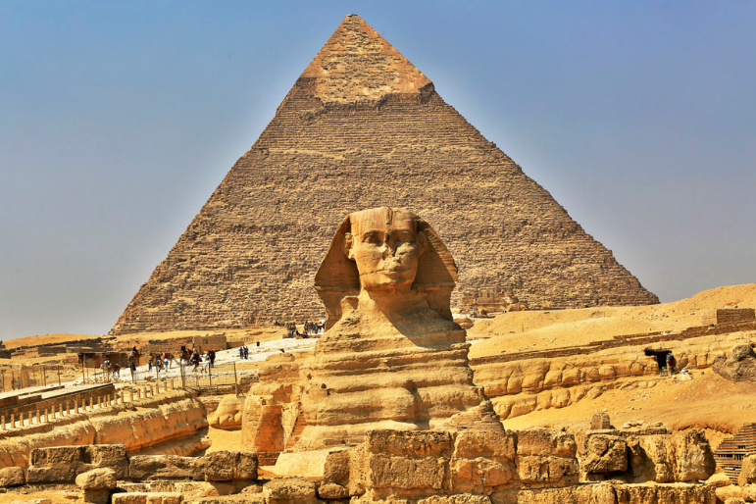
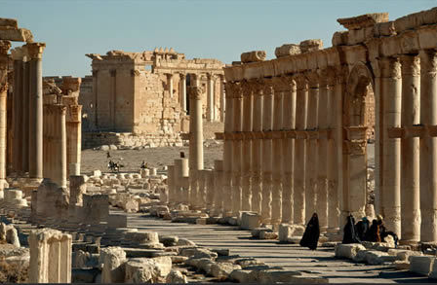
世界文明发源地的标志

Slide 6
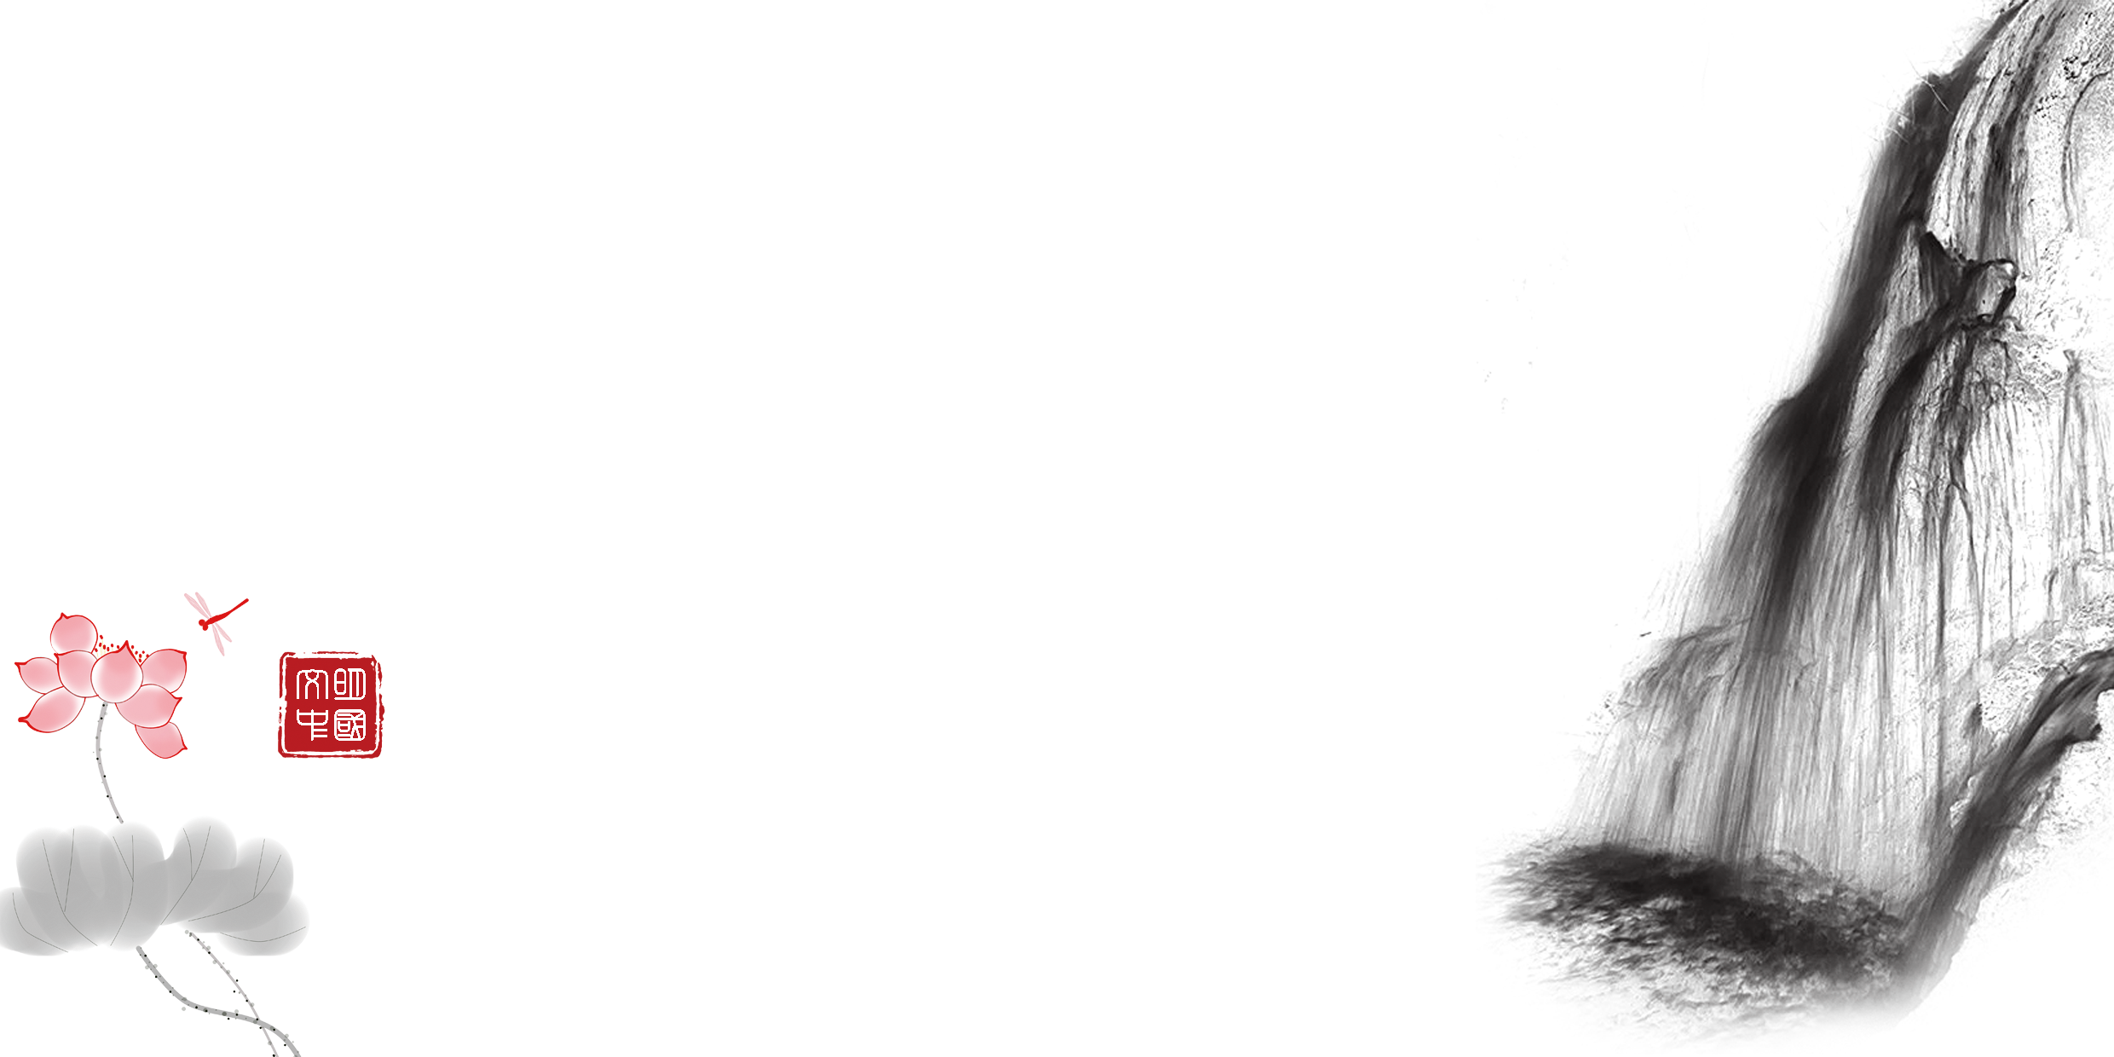
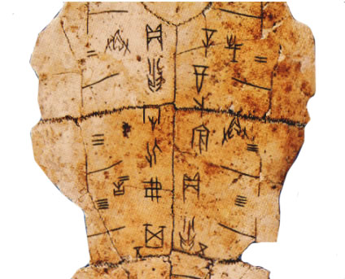
中华史表——华夏6480年
古中国 | 距今3600年？？
古巴比伦 | 距今6000-4250年
古埃及 | 距今5500年
古希腊 | 距今5000-3100年
古印度 | 距今4000年

Slide 7

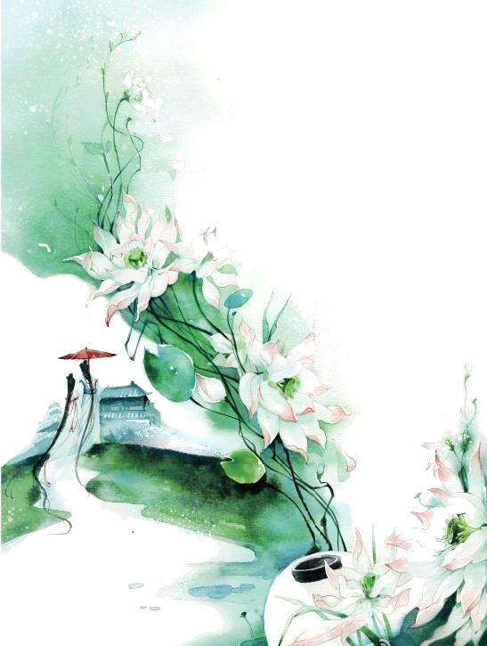
中国古典数字工程
最早在1972年，钱锺书先生就指出，考查华夏文明源头不可只限制在《竹书纪年》 的“共和元年”，应依晋代的皇甫谧的《帝王世纪》重新编制《中华史表》。
钱锺书先生在1984年便倡议启动了中国古典数字工程，目标旨在全面搜集、科学整理、准确保存、方便使用中国古典文献资料。30年多来，这个工程已建立起由人名、地名、日历和作品组成的四大库，具有很强的专业性、通用性和科学性。

Slide 8
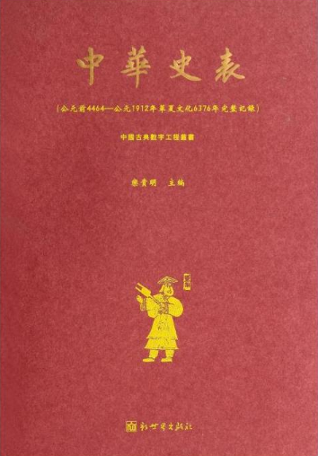
《中华史表》：历史的微光照进现实
华夏文明历史纪年当从（公元前4464年）燧人氏肇始，截止于公元1912年，《中华史表》是对华夏文化6376年完整记录。
《史表》中既有帝王在位起止时间，还有年号起止。再有，《中华史表》日期最小单位为日！！

Slide 9

史官的产生
记事者也。从又持中。中，正也。
——《说文解字》
仓颉是黄帝的史官。“昔者，仓颉作书而天雨粟、鬼夜哭”
王官之学，均由官吏执掌。古人认为王官之学先由巫管理，后由史官掌握。史有早期宗教祭祀的神圣性，所执礼法，上至天子，下至百姓都要依循。

Slide 10
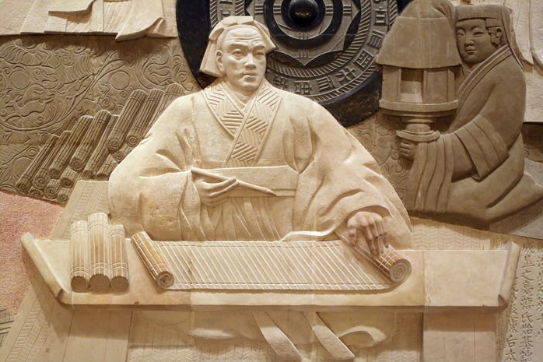
中国的史官文化，独一无二
王国维《释史》：
史为掌书之官，自古为要职。

Slide 11
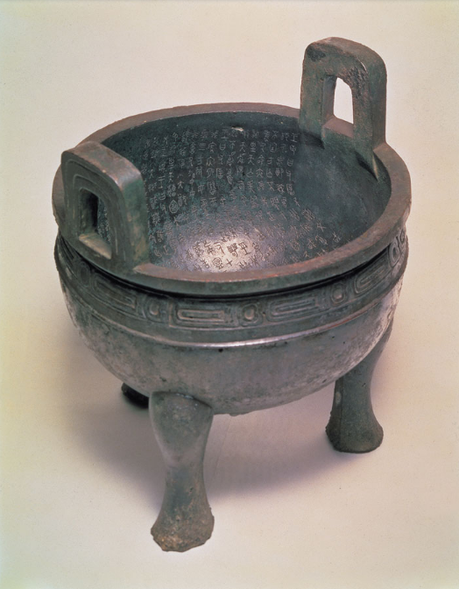


古之官名多从史出
殷商之间，王室执政之官，经传作卿士；
毛公鼎、小子师敦、番生敦作卿事；
殷墟卜辞作卿史。
事，职也，从史。
《诗·郑风》曰：“子不我思。岂无他事。”事、士也。

Slide 12
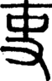

左史记言，右史记事
《周礼》
大史掌建邦之法典
小史掌邦国之志……凡国事之用礼法者，掌其小事。
内史掌王之爵禄废置，生杀予夺等。
外史掌书外令，掌四方之志。
御史掌邦国都鄙及万民之治令
点击输入标题
Click enter title
请输入适量文字在此处进行解释说明以便于读者合理理解上述标题的内容请输入适量文字。请输入适量文字在此处进行解释说明以便于读者合理理解上述标题的内容请输入适量文字。请输入适量文字在此处进行解释说明以便于读者合理理解上述标题的内容请输入适量文字。

Slide 13
史官职责：维系历史
以“天视自我民视，天听自我民听”的
原则，汇聚和整理采风得来的信息，使
君主知其统治是否仍代表着“天命”。
而维系历史记忆，更是史官的基本任务；
由于各级职官的生杀予夺、爵禄废置，均须通过史。因此我国的史官文化一向可独立于王权之外，自主运作。

Slide 14
（二）
左传-微言大义治世青史

Slide 15
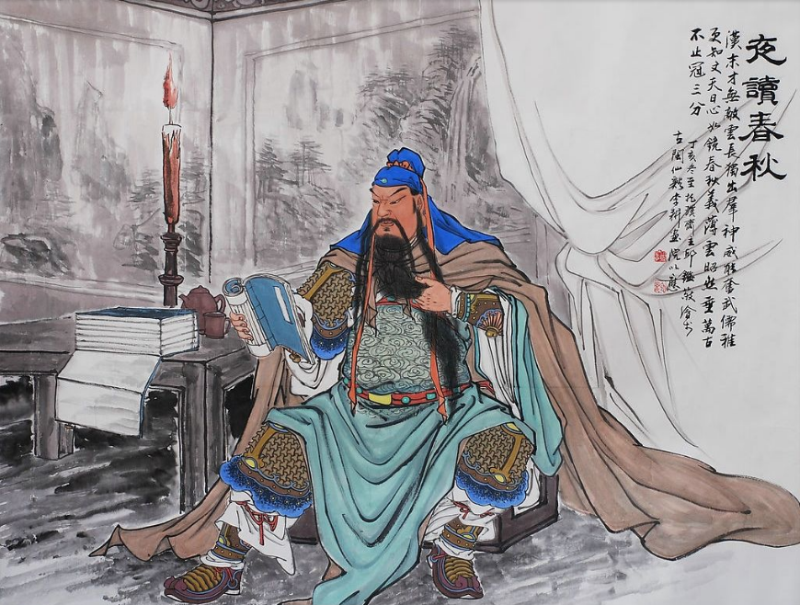

黎民百姓长久，功名利禄短暂
从今天，看昨天，
说英雄，论好汉，
从昨天，看今天，
古往今来故事一串串，
也许你会觉得酷烈，
也许你会觉得冥顽，
也许你会觉得昏暗，
也许你会觉得壮观，
说一千，道一万，
人心要比天地宽，

Slide 16
《春秋》微言大义：正名分、寓褒贬、别善恶
《孟子》：晋之乘，楚之梼杌，鲁之春秋，一也。
其事则齐桓、晋文，其文则史。

Slide 17
微言大义：正名分、寓褒贬、别善恶
世衰道微，邪说暴行有作，
臣弑其君者有之，子弑其父者有之。
孔子惧，作《春秋》。
孔子成《春秋》而乱臣 贼子惧。

Slide 19
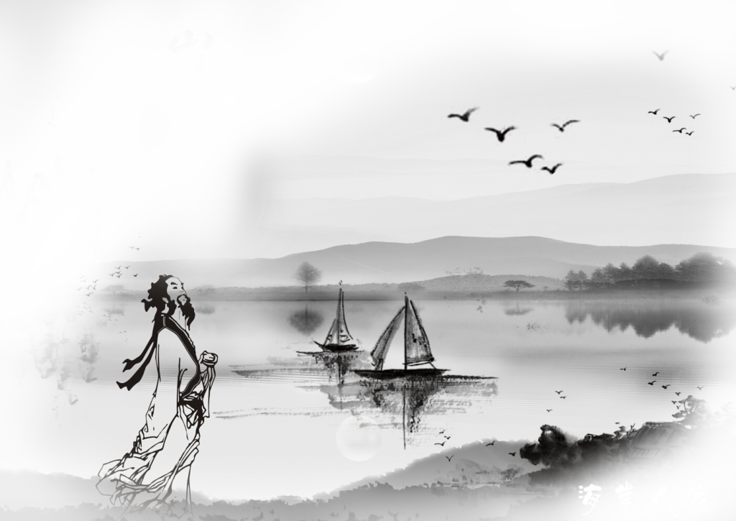
微言大义，治世青史
春秋有三《传》：公羊传、榖梁传、左传
《左传》：君举必书，书而不法，后嗣何观？
《汉书》：古之王者，世有史官，君举必书，
所以慎言行，昭法式。

Slide 20
以史制君，杀身成仁
《春秋》简略记载：“夏五月乙亥，齐崔杼弑其君光。”
《左传·襄公二十五年》较详记载：
大史书曰：‘崔杼弑庄公。’崔子杀之。其弟嗣书而死者，二人。其弟又书，乃舍之。南史氏闻大史尽死，持简以往，闻既书矣，乃还。

Slide 21
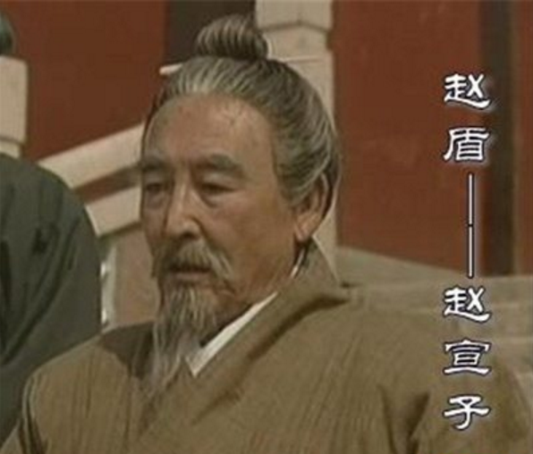
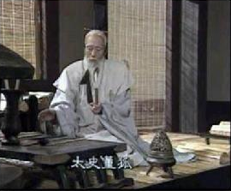
晋国董狐，秉笔直书
晋灵公 赵盾 赵穿
晋史董狐 卫士提弥明

Slide 22
晋国董狐，秉笔直书
孔子说：“董狐，古之良史也，书法不隐；宣子，良大夫也，为法受恶。惜也，出疆乃免。”
杜甫《写怀》：“祸首燧人氏，厉阶董狐笔。”
文天祥《正气歌》：“在齐太史简，在晋董狐笔。”

Slide 23
（三）
史记-学兼天人会通古今

Slide 24
《太史公书》纪传体通史
究天人之际，通古今之变，成一家之言。
叙述了我国古代从传说中的黄帝到汉武帝时三千年的历史。主要系统叙述了历代各色各样的人物活动，形成了以人物为中心的我国古代三千年的历史画廊。

Slide 25
《太史公书》：师法与家法
《史记》是司马迁私人撰述，最早称为《太史公书》。“大史”即“太史”。中国古代有“史官家族”的传统，因为史官不仅要精通文史，还必须懂得天文、历法、数学，掌握这些知识，不是靠学校讲授，而是有师法和家法。

Slide 26
如此屈辱的刑罚，没有击倒司马迁的信念，为了完成鸿篇巨制《太史公书》，他坚持活了下来，而且在大赦后，迅速投入到自己的著史中来。到征和二年（公元前91年），在司马迁的艰辛努力下，《史记》全书完成，共得130篇，52万余言。

Slide 27
良史之材：不虚美，不隐恶
班固在《汉书·司马迁传》中给他以高度的评价：“自刘向、杨雄博极群书，皆称迁有良史之材，服其状况序事理，辩而不华，质而不俚，其文直、其事赅，不虚美、不隐恶，故谓之实录。”

Slide 28
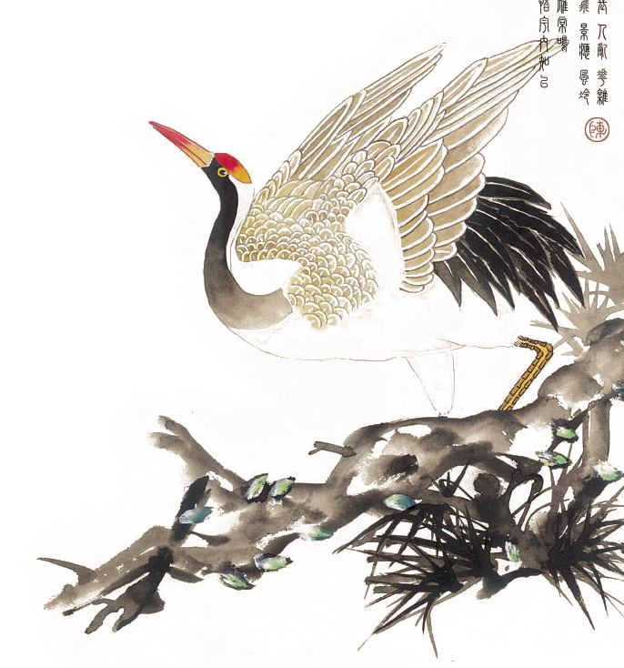
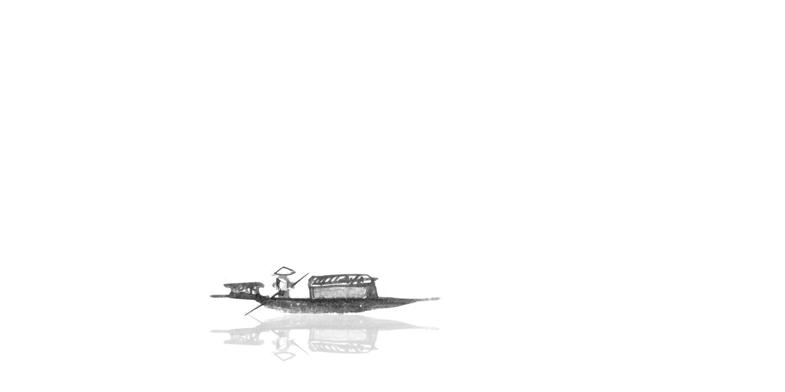
讲事理、通权变
●曾国藩喜读《史记》，评价说：“窃以为先哲经世之书，莫善于《史记》。”能这样的评价，是因为这部书讲事理，通权变。

Slide 29
了解人性，启发智慧
学历史就是要用古人的智慧来启发我们的智慧。拿古人的人生作为磨刀石来磨我们临危不惧的利刃。

Slide 30
（四）
六经皆史的价值

Slide 31
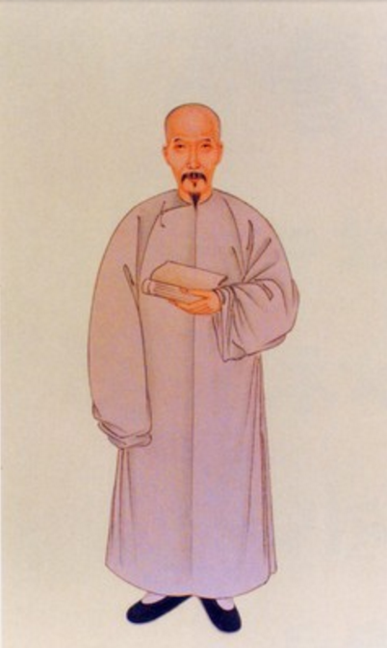
章学诚——从病弱书生到史学大家
清代史学家。浙江绍兴人。字实斋。早年博涉史书。中年主修《湖北通志》。晚年目盲，著述不辍。身处乾嘉汉学鼎盛之世，力倡史学，独树一帜。

Slide 32

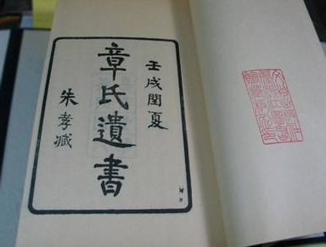
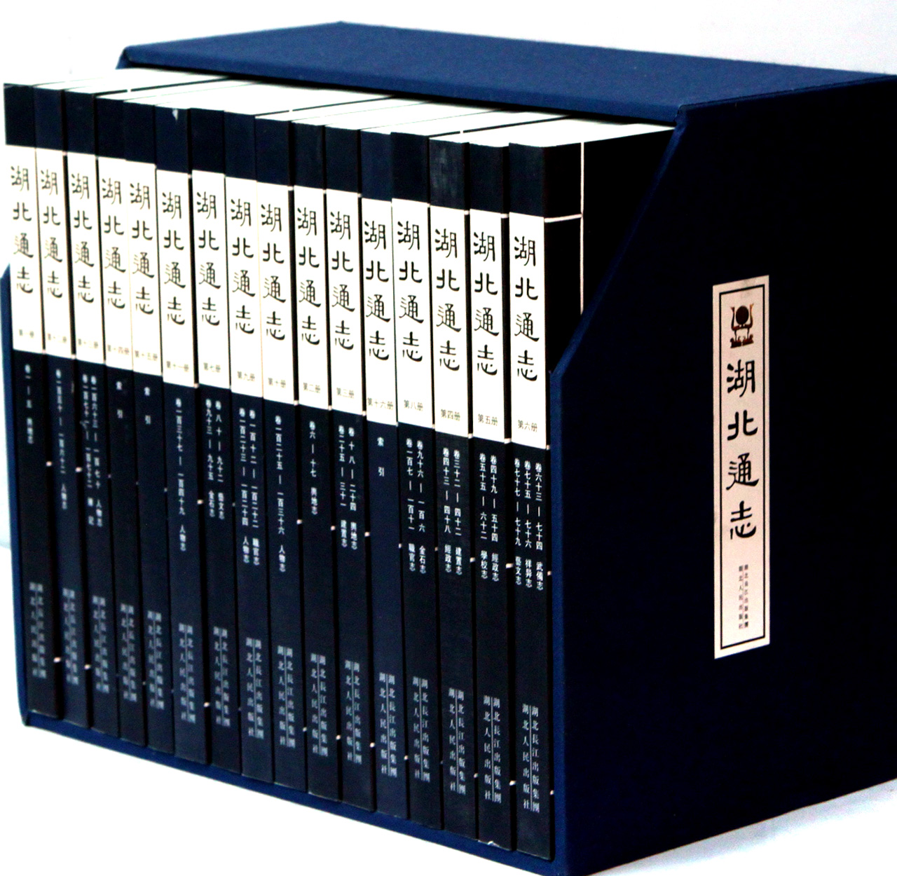
章学诚的史学成就
·去世了120年后，1922年由刘氏搜集生前遗稿整理出版了《章氏遗书》，包含《文史通义》、《校雠通义》等书籍一共58卷。
·章学诚一生主修、参修各类地方志十余部，并撰写了大量的志评著作。梁启超称章学诚为中国方志学的创始人。主修《湖北通志》，并为《湖北通志》写序。

Slide 33
辨章学术 考镜源流
德者何？谓著书者之心术也。
——《文史通义·史德》
章学诚以为他高明于唐代刘知几的地方，包括史德。
章学诚还在《校雠通义》中明确提出“辨章学术，考镜源流” 的目录学思想，建立了较为系统的历史学和目录学理论。

Slide 34
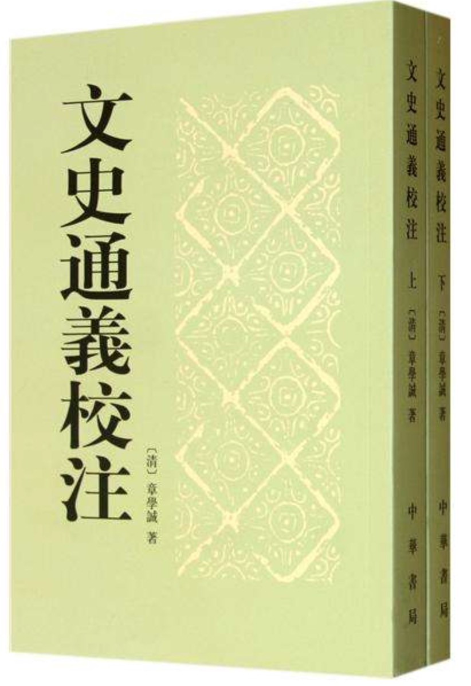
开篇：“六经皆史也。”他
章学诚认为六经乃夏﹑商﹑周典章政教的历史记录﹐并非圣人为垂教立言而作。他提出“六经皆史”﹑“六经皆器”等命题，反对“离器言道”。

Slide 35
六经同出于史官
《诗》以道志，《书》以道事。
《礼》以道行，《乐》以道和。
《易》以道阴阳，《春秋》以道名分。
——《庄子·天下》
学者崇奉六经，以谓圣人立言以垂教，不知三代盛时，各守专官之掌故，而非圣人有意作为文章也。
——清·章学诚《文史通义·史释》

Slide 36
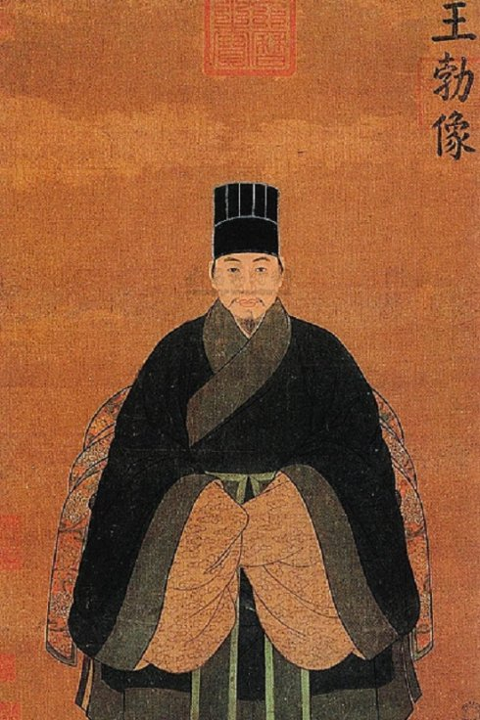
王通：三经皆史
（隋）王通曾说：“昔圣人述史三焉。
其述书也，帝王之制备矣，故索然而皆获；
其述诗也，兴衰之由显，故究焉而皆得；
其述春秋也，邪正之迹明，故考焉而皆当。
此三者，同出于史，而不可杂也，故圣人分焉。”

Slide 37
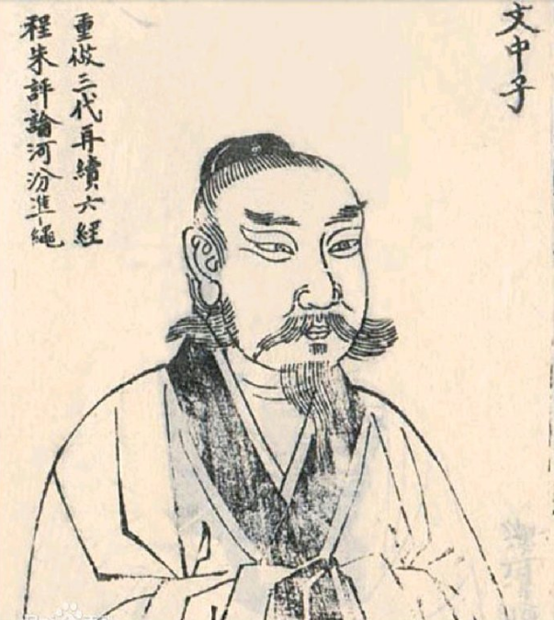
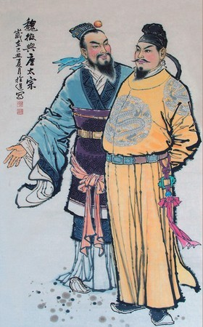
道不在位
教衍河汾，门罗将相；
道存子集，名著隋唐。
唐太中与魏征

Slide 38
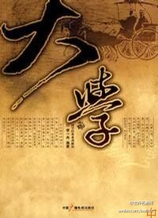
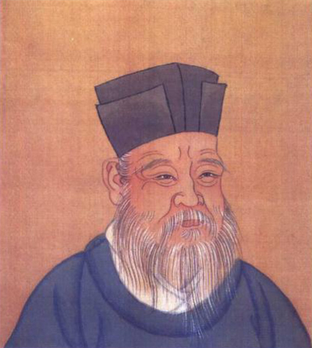
我注六经与六经注我
六经注我与我注六经是经典诠释中两种态度不同的诠释方法
我注六经，采用以文本为主体,力图恢复文本原意的诠释取向;
六经注我，则是一种哲学创构活动,是诠释者构建哲学思想的取向。
朱子的《大学》很好地融合了这两种诠释方法。
南宋·朱熹

Slide 39
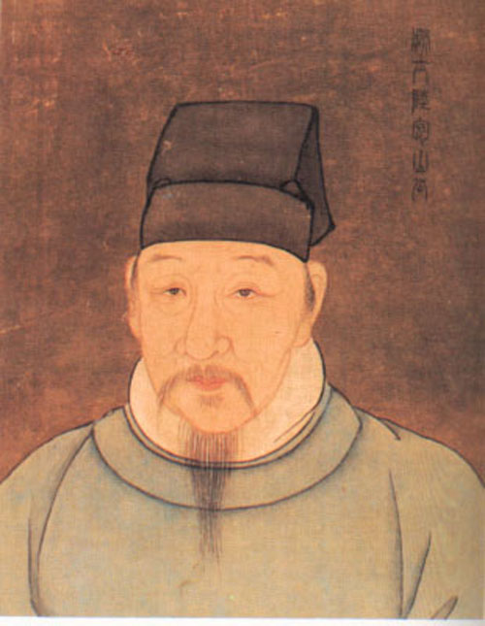
六经注我——陆九渊
陆九渊的弟子杨简在祭文中明白地解释了"六经注我"的含义：
《书》者，先生之政事；
《诗》者，先生之咏歌；
《礼》者，先生之节文；
《春秋》，先生之是非；
《易》，先生之变易。
南宋·陆九渊

Slide 40
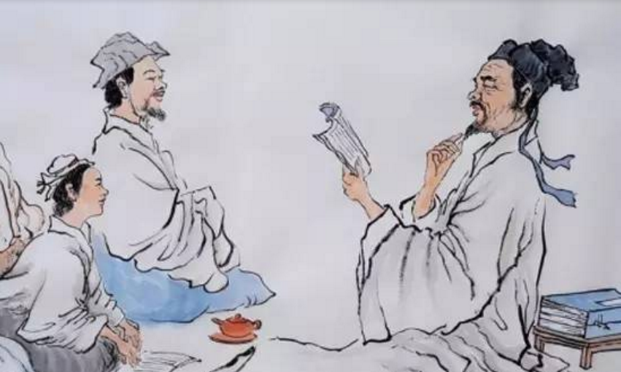
龙场问经——王阳明
（徐）爱曰：“先儒论六经，以《春秋》为史。史专记事，恐与五经事体终或稍异。”

Slide 41
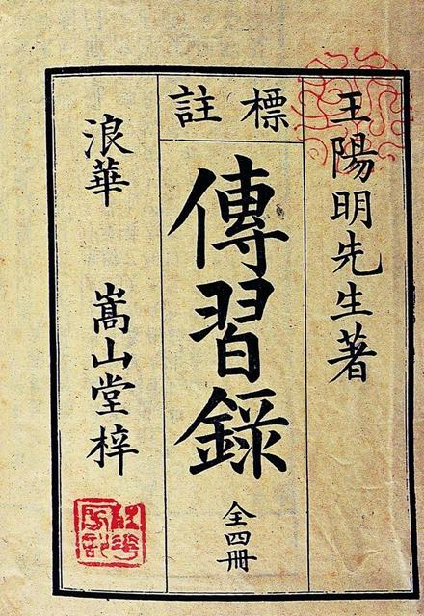
王阳明：五经皆史
（王阳明）先生曰：“以事言谓之史，以道言谓之经。事即道，道即事。《春秋》亦经，五经亦史。《易》是包牺氏之史，《书》是尧、舜以下史，《礼》、《乐》是三代史。”
又曰：“五经亦只是史。史以明善恶，示训戒。”

Slide 42
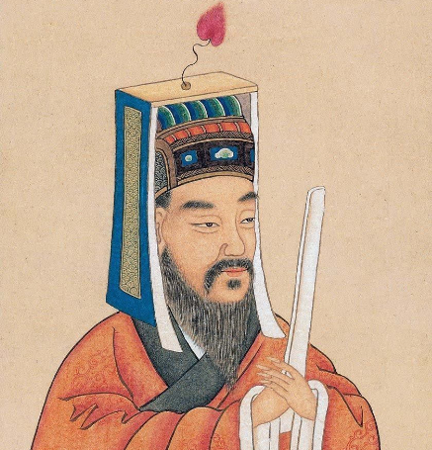
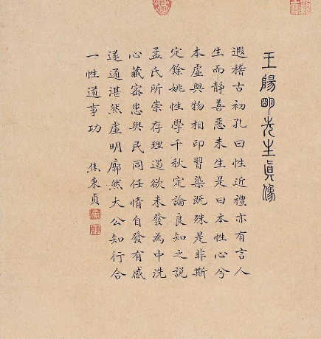
经学即心学——王阳明
"六经注我"的内涵："《易》也者，志吾心之阴阳消息者也；《书》也者，志吾心之纪纲政事者也；《诗》也者，志吾心之歌咏性情者也；《礼》也者，志吾心之条理节文者也；《乐》也者，志吾心之欣喜和平者也；《春秋》也者，志吾心之诚伪邪正者也。"
明代·王守仁

Slide 43
王世贞：六经 ，史之言理者
（明）王世贞对此有较详论述，他在《艺苑卮言》中提出：
六经 ，史之言理者也。
古人未尝离事而言理——章学诚《文史通义·易教上》

Slide 44
（五）
鉴古知今与
面向未来

Slide 45
回顾前四讲
启发大家的历史思维，形成自己读史的方法，成就深沉厚重、真诚明智，具有历史情怀的人。

Slide 46
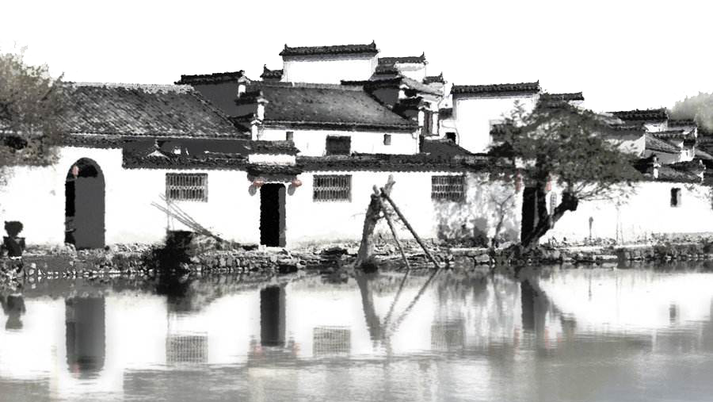
史学传统
● 史学家辈出：左丘明、司马迁、班固、魏征、刘知几、沈约、欧阳修、章学诚等。
● 史籍体裁多样：编年体、纪传体、纪事本末体、国别体、案体、典制体、断代史、通史

Slide 47
读史方法
● 史料内容丰富：官家的记载时而失之讳，私家的记载时而失之诬。
● 史学理论先进：研读时，明大势、知得失、审源流、阐幽微、辨真伪。
点击输入标题
Click enter title
请输入适量文字在此处进行解释说明以便于读者合理理解上述标题的内容请输入适量文字。请输入适量文字在此处进行解释说明以便于读者合理理解上述标题的内容请输入适量文字。请输入适量文字在此处进行解释说明以便于读者合理理解上述标题的内容请输入适量文字。

Slide 48

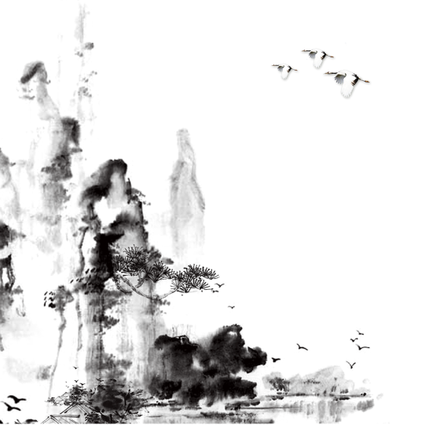
鉴古至今
明晓历史发展总趋势、借鉴历史经验和教训、分析历史演进的动因和线索、提玄勾勒历史幽微之处和辨析历史记载的真伪。

Slide 49
章学诚：道寓于器
古者道寓于器，官师合一，学士所肄，非国家之典章，即有司之故事，耳目习而无事深求，故其得之易也。后儒即器求道，有师无官，事出传闻，而非目见，文须训故而非质言，是以得之难也。
（《文史通义·原道下》）

Slide 50
钱穆认为“六经皆史”是针对宋明理学空谈义理和清代朴学脱离现实，提出一种实用的主张，因此这个“史”实有经世济用的含义；
胡适就认为“史”指的是史料；
另外钱穆的学生余英时先生认为，“六经皆史”为了反击“经学即理学”的主张。

Slide 51
信古——疑古
章学诚的六经皆史，导致了学术集体走向史学研究，将过去的经学、史学、子学，文学，统统转化为经学史、史学史、哲学史和文学史及文字学史。另一个转变就是将经学的地位下降成为史学研究——考据辨伪。前者形成了大学中的概论性课程，而后者则成为了中国人文研究的范式。宋代是信古转向疑古的转折点，在清代成为高峰，清代是疑古转向释古的转折点，在当今时代将迈向高峰。

Slide 52
走出疑古时代
自《古史辨》及顾颉刚“层累古史论”以来，疑古的史学研究范式成为最具影响力的史学理论。然而完全地由迷信古史转向另一个极端，即不相信任何古史记载，则又失之鲁莽。因此李学勤先生提出的走出疑古时代，的确在某种意义上适应了新时代史学研究的新要求和新局面。

Slide 53
清代诗人张维屏曾有一首诗：
沧桑易使乾坤老，风月难消千古愁。
多情唯有此春草，年年新绿满芳洲。

Slide 54
在目前的社会里，各种影视传媒将历史作为一个顺从的小姑娘，随意打扮，于是越来越多的人开始分享着“人心不古”的忧患意识；也有不少人习惯了推卸自身的责任，把今日的种种问题归咎于历史。

Slide 55
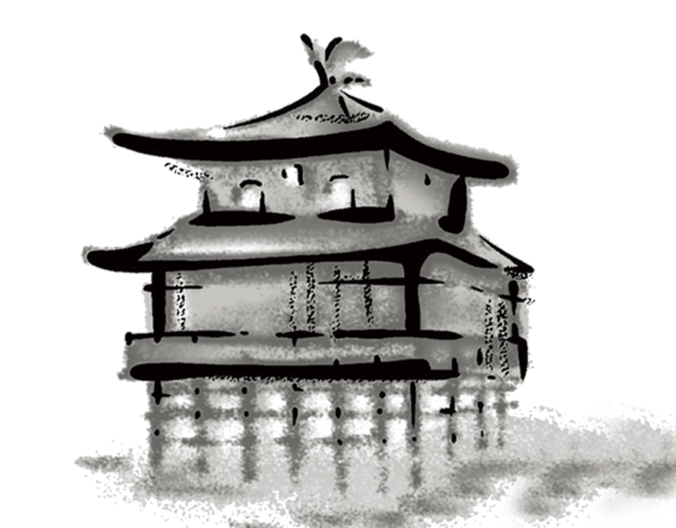
中国文化的“传统”在今后将远远大于儒释道的总和，而有其更为广阔的天地和更为宏伟的气象。这是中华民族的历史是一部人类文明史。其文化之灿烂，如日如月；其著述之丰富，如烟如海。历代的史书与先儒的经典著述，只是体例上各具心裁的区别，而纵深发掘书中内涵，不难发现：先圣、先哲们的恢宏思路皆是一致的。中华上下五千年，炎黄子孙们正是沿着这条大思路走过来的。

Slide 56
中国文化向极注重“人文”精神，而人文精神的主要重心则在人的“心”。……一人之心可以影响转移到千万人之心。心转则时代亦然随而转。中国人的文化信仰及其文化理论，最注重者在此。所以各人之正心诚意，成为治国平天下之基本。惟修道必先明道，复兴文化必先知有此文化。
——钱穆《中华文化十二讲》

Slide 57
谢
谢
观
赏

